Slide 1


Slide 2


CHUYÊN ĐỀ 1:
TẬP NGHIÊN CỨU VÀ VIẾT BÁO CÁO
VỀ MỘT VẤN ĐỀ VĂN HỌC HIỆN ĐẠI
NHÓM SOẠN:
1. Hoàng Thị Thu Ngân - Trường THPT Lang Biang, thị trấn Lạc Dương, huyện Lạc Dương, tỉnh Lâm Đồng
2. Đinh Thị Quỳnh Nga - Trường THPT Nguyễn Bỉnh Khiêm, tỉnh Vĩnh Long
3. Ngô Thị Anh Thư - Trường THCS THPT Trí Đức- TP HCM

Slide 3
CHUYÊN ĐỀ 1:
TẬP NGHIÊN CỨU VÀ VIẾT BÁO CÁO VỀ MỘT VẤN ĐỀ VĂN HỌC HIỆN ĐẠI
(DỰ ÁN THỰC HIỆN TẬP SAN
VẺ ĐẸP VĂN HỌC HIỆN ĐẠI VIỆT NAM VÀ HỌP BÁO GIỚI THIỆU)

Slide 4





Mục tiêu bài học
Biết các yêu cầu và cách thức nghiên cứu một vấn đề
Biết viết một báo cáo nghiên cứu
Hiểu và vận dụng được một ố hiểu biết từ chuyên đề để đọc hiểu và viết về văn học hiện đại
Biết thuyết trình về một vấn đề của văn học hiện đại vừa tìm hiểu

Slide 5


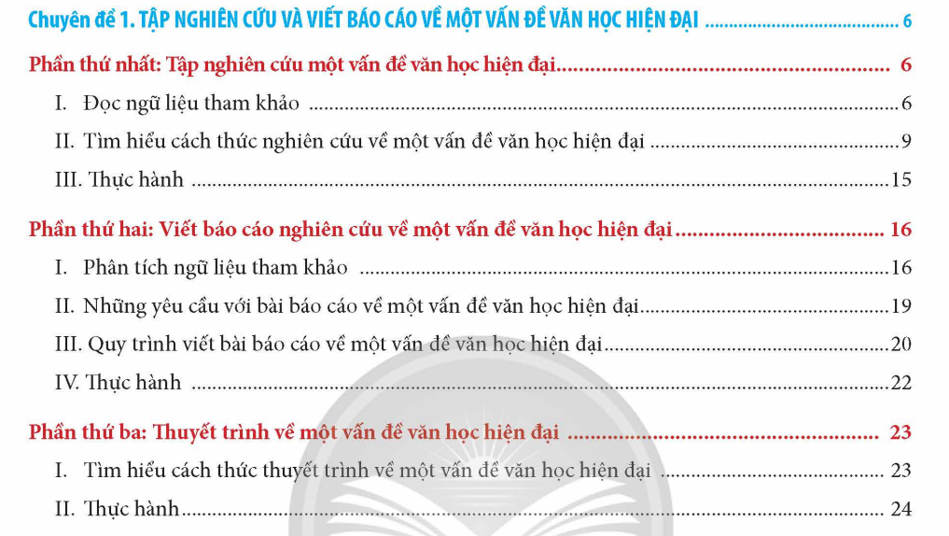

NỘI DUNG CHUYÊN ĐỀ 1

Slide 6




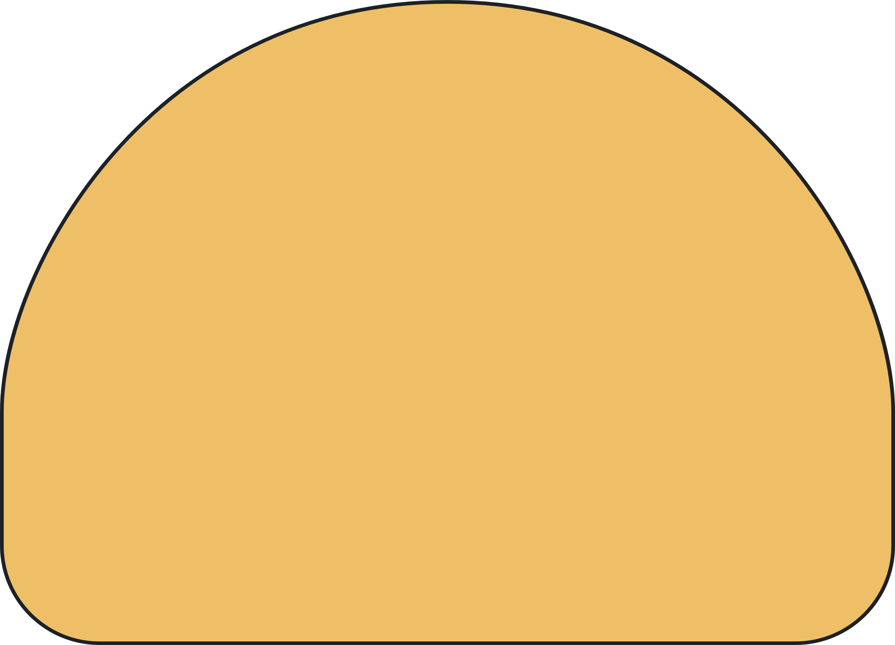


PHẦN THỨ NHẤT
TẬP NGHIÊN CỨU MỘT VẤN ĐỀ VĂN HỌC HIỆN ĐẠI

Slide 7
KHỞI ĐỘNG
1
N | G | U | Y | E | N | H | O | N | G
TRÒ
CHƠI
GIẢI
Ô
CHỮ
2
X | U | A | N | D | I | E | U
3
V | I | E | T | B | A | C
4
L | U | U | Q | U | A | N | G | V | U
5
S | O | D | O
6
N | G | U | Y | E | N | T | U | A | N
7
N | G | U | Y | E | N | B | I | N | H

Slide 8
1. Nhà văn hiện thực phê phán, tác giả của Những ngày thơ ấu, Bỉ vỏ,…
NGUYÊN HỒNG

Slide 9
2. Nhà thơ được mệnh danh là ông hoàng thơ tình.
XUÂN DIỆU

Slide 10
3. Bài thơ lục bát dài 150 câu của nhà thơ Tố Hữu, viết theo hình thức đối đáp, thể hiện sự gắn bó nghĩa tình giữa nhân dân chiến khu Việt Bắc và chiến sĩ cách mạng.
VIỆT BẮC

Slide 11
4. Nhà viết kịch, nhà thơ với những sáng tác giàu tính triết lí, mang đậm cảm hứng thế sự.
LƯU QUANG VŨ

Slide 12
5. Tên một một tiểu thuyết của nhà văn Vũ Trọng Phụng, đăng ở Hà Nội báo từ số 40 ngày 7/10/1936 và được in thành sách lần đầu vào năm 1938.
SỐ ĐỎ

Slide 13
6. Nhà văn ghi dấn ấn với phong cách tài hoa, uyên bác.
NGUYỄN TUÂN

Slide 14
7. Nhà thơ xuất hiện trong tập Ba đỉnh cao Thơ mới (TS. Chu Văn Sơn), có xu hướng tìm về hồn quê dân tộc.
NGUYỄN BÍNH

Slide 15

HÌNH THÀNH KIẾN THỨC
I. Tìm hiểu ngữ liệu tham khảo
HS thực hiện cá nhân, đọc ngữ liệu Quá trình hiện đại hoá văn học Việt Nam từ đầu thế kỉ XX đến 1945, trả lời các câu hỏi trong khi đọc.
HS trao đổi cặp đôi kết quả.
GV đánh giá kết quả, điểm tính cho cả hai HS.

Slide 16
Câu 1:
Văn bản trên nghiên cứu về quá trình hiện đại hoá văn học Việt Nam từ đầu thế kỉ XX đến năm 1945.
– Luận điểm 1: Quá trình hiện đại hoá văn học diễn ra trên mọi mặt, nhiều phương diện.
+ Luận điểm 1.1: Quá trình hiện đại hoá thể hiện qua sự thay đổi quan niệm về văn học.
+ Luận điểm 1.2: Quá trình hiện đại hoá thể hiện qua phương diện nội dung.
+ Luận điểm 1.3: Quá trình hiện đại hoá thể hiện qua phương diện hình thức nghệ thuật.
– Luận điểm 2: Vai trò của chữ Quốc ngữ, báo chí và phong trào dịch thuật trong việc hình thành nền văn xuôi Quốc ngữ.

Slide 17
Câu 2:
Mục đích là giúp HS nhận ra việc vận dụng phương pháp nghiên cứu so sánh, phân tích – tổng hợp trong bài viết.
– Phương pháp so sánh thể hiện ở việc so sánh đề tài yêu nước trong văn học trung đại và trong Hải ngoại huyết thư nhằm cho thấy những đổi mới trong phương diện nội dung – làm bật lên phương diện nội dung của quá trình hiện đại hoá
văn học.
– Phương pháp phân tích – tổng hợp được sử dụng để phân tích các khía cạnh của vấn đề (các biểu hiện của quá trình hiện đại hoá, những cơ sở của quá trình hiện đại hoá), từ đó khái quát lên đặc điểm của tiến trình hiện đại hoá văn học Việt Nam từ đầu thế kỉ XX đến năm 1945.

Slide 18
Câu 3:
- Văn học trung đại coi thiên nhiên là thước đo thẩm mĩ (dùng hình ảnh ước lệ, tượng trưng là các hình ảnh thiên nhiên để miêu tả con người), văn học hiện đại coi con người là thước đo thẩm mĩ, là trung tâm của thế giới, dùng đặc điểm của con người để miêu tả thiên nhiên.
- Văn học trung đại coi thời gian tuần hoàn, con người an nhàn trong vòng tuần hoàn thời gian; văn học hiện đại coi thời gian tuyến tính, con người lo âu, vội vã, bất an trước sự hữu hạn của thời gian.
– Văn học trung đại không nói về con người cá nhân, chủ yếu nói về vấn đề trọng đại, lớn lao của đất nước, xã hội, văn học hiện đại đề cao cái tôi cá nhân, khẳng định nhận thức về sự tồn tại của cá thể.
– Văn học trung đại thể hiện tình cảm nhân đạo chủ yếu ở các bậc, các đấng nhìn xuống thương xót cho “dân đen, con đỏ”, văn học hiện đại đề cao tính dân chủ trong tình cảm nhân đạo, với việc thương xót chính mình là một biểu hiện
quan trọng.

Slide 19

Câu 4:
– Tính hiện đại bắt nguồn từ quá trình hiện đại hoá, thoát li khỏi đặc điểm sáng tác theo văn học trung đại, đổi mới nền văn học theo hướng văn học phương Tây nhằm hội nhập với văn học thế giới.
– Tính hiện đại thể hiện trên các phương diện: quan niệm sáng tác, nội dung, nghệ thuật.
– Điều kiện quan trọng để làm nên tính hiện đại đó là sự phát triển của chữ Quốc ngữ, báo chí và dịch thuật.

Slide 20

Câu 5:
Giúp HS ôn lại cách trích dẫn tài liệu tham khảo theo chuẩn APA, HS đã được học ở lớp 11. Các tài liệu tham khảo được sắp xếp theo tên tác giả. Cấu trúc cú pháp của tài liệu tham khảo: Tên tác giả (năm xuất bản). Tên tài liệu. Nơi xuất bản: đơn vị xuất bản.

Slide 21
Giúp HS bước đầu khái quát một số kinh nghiệm khi nghiên cứu một vấn đề văn học hiện đại. HS tự trả lời dựa trên các nhiệm vụ học tập đã thực hiện phía trên.
Câu 6:

Slide 22


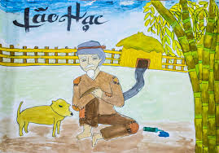
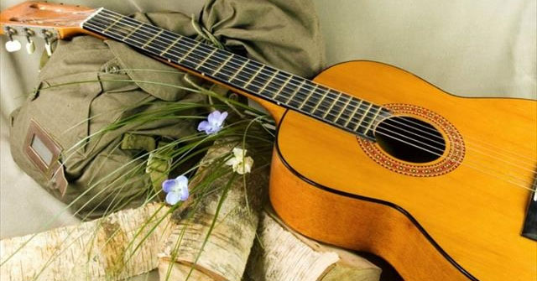



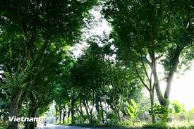
II. Tìm hiểu cách thức nghiên cứu về một vấn đề văn học hiện đại

Slide 23
1.1 Khái niệm văn học hiện đại và văn học hiện đại Việt Nam
1. Văn học hiện đại và văn học hiện đại Việt Nam
Thời kì văn học Việt Nam từ đầu thế kỉ XX đến nay
Văn học
hiện đại
Việt Nam
Thoát li khỏi hệ thống thi pháp văn học trung đại
Đổi mới theo hình thức văn học phương Tây để hoà nhập với văn học thế giới

Slide 24
1.2 Một số đặc điểm của văn học hiện đại Việt Nam
HS thực hiện theo nhóm nhỏ (4 – 6 HS), thảo luận về vấn đề theo phân công như sau (thực hiện ở nhà, đến lớp báo cáo sản phẩm):
– Nhóm 1: Đọc bảng đối sánh văn học trung đại – văn học hiện đại (SGK, trang 10) và tìm một số ví dụ cho thấy đặc điểm hai giai đoạn văn học về phương diện quan niệm nghệ thuật, đặc điểm sáng tác.
– Nhóm 2: Đọc bảng đối sánh văn học trung đại – văn học hiện đại (SGK, trang 10) và tìm một số ví dụ cho thấy đặc điểm hai giai đoạn văn học về phương diện thể loại, mối quan hệ giữa người sáng tác và người đọc.
– Nhóm 3: Đọc bảng đặc điểm từng thời kì, giai đoạn văn học Việt Nam hiện đại (SGK, trang 11) và tìm một số ví dụ làm sáng tỏ đặc điểm văn học Việt Nam từ đầu thế kỉ XX đến 1945.
– Nhóm 4: Đọc bảng đặc điểm từng thời kì, giai đoạn văn học Việt Nam hiện đại (SGK, trang 11) và tìm một số ví dụ làm sáng tỏ đặc điểm văn học Việt Nam từ năm 1945 đến đến 1975.
– Nhóm 5: Đọc bảng đặc điểm từng thời kì, giai đoạn văn học Việt Nam hiện đại (SGK, trang 11) và tìm một số ví dụ làm sáng tỏ đặc điểm văn học Việt Nam sau năm 1975.

Slide 25
3. Quy trình nghiên cứu một vấn đề văn học hiện đại
Quy trình nghiên cứu | Thao tác cần làm | Lưu ý
Bước 1: Xác định đề tài, vấn đề cần nghiên cứu | Xác định đề tài, vấn đề cần nghiên cứu dựa vào các hướng nghiên cứu được đề xuất trong SGK. | Cân nhắc phạm vi đề tài, tránh đề tài quá rộng hoặc quá hẹp, hay đề tài mơ hồ, thiếu cụ thể, khả thi.
Bước 2: Thu thập tư liệu và xác lập câu hỏi, giả thuyết nghiên cứu | – Thu thập hai nhóm tư liệu: 1) Các bài báo, tư liệu nghiên cứu liên quan đến đề tài nghiên cứu; 2) Ghi chú, nhận xét, suy nghĩ của bản thân khi đọc tác phẩm liên quan đến đề tài nghiên cứu. – Xác định câu hỏi nghiên cứu, giả thuyết nghiên cứu và dự kiến phương án tìm hiểu, kiểm chứng giả thuyết. | – Sử dụng bảng thu thập tài liệu được gợi ý trong SGK. – Quan sát bảng xác định câu hỏi nghiên cứu, giả thuyết nghiên cứu, dự kiến phương án tìm hiểu, kiểm chứng giả thuyết trong SGK.
Bước 3: Lập hồ sơ nghiên cứu | Tập hợp phiếu ghi chép, đề cương nghiên cứu và kế hoạch nghiên cứu. | Sử dụng mẫu kế hoạch nghiên cứu trong SGK.
Bước 4: Đọc – xử lí tài liệu để trả lời câu hỏi nghiên cứu | Đọc sâu tư liệu, kết hợp các phương pháp nghiên cứu cần thiết để kiểm chứng giả thuyết nghiên cứu. | Việc đọc hai nhóm tài liệu không nên tách bạch mà xen kẽ, xuyên thấm vào nhau.

Slide 26

III. LUYỆN TẬP
1) HS thực hiện theo nhóm (phân công theo dựa án), thảo luận xác định vấn đề văn học hiện đại Việt Nam cần tìm hiểu.
2) HS thực hiện theo nhóm (phân công theo dự án) làm tại nhà, hoàn thiện hồ sơ nghiên cứu một vấn đề văn học hiện đại Việt Nam.

Slide 27
PHẦN THỨ HAI
VIẾT BÀI BÁO CÁO NGHIÊN CỨU MỘT VẤN ĐỀ VĂN HỌC HIỆN ĐẠI VIỆT NAM

Slide 28
KHỞI ĐỘNG
Cá nhân HS đọc lướt Phần thứ hai của chuyên đề (SGK, trang 16), xem lại kế hoạch thực hiện dự án “Vẻ đẹp văn học hiện đại Việt Nam” và trả lời câu hỏi:
– Kĩ năng chúng ta học trong Phần thứ hai của chuyên đề là gì?
– Kĩ năng này liên quan gì với Phần thứ nhất của chuyên đề chúng ta đã học?
– Kĩ năng này sẽ giúp chúng ta thực hiện dự án “Vẻ đẹp văn học hiện đại Việt Nam” như thế nào?
+ Kĩ năng: Viết bài báo cáo hoàn chỉnh nghiên cứu về một vấn đề văn học hiện đại Việt Nam. + Kĩ năng viết báo cáo liên quan đến phần 1 của chuyên đề: ++ Sắp xếp các nội dung vấn đề nghiên cứu theo trình tự nhất định ++ Chuyển những nội dung đã tìm hiểu, nghiên cứu thành bài viết hoàn chỉnh, thuyết phục ++ Kĩ năng viết giúp chúng ta hoàn thiện 2/3 dự án

Slide 29
HÌNH THÀNH KIẾN THỨC
I. Phân tích ngữ liệu tham khảo
Câu 1:
– Bài viết trên nghiên cứu đặc điểm cái đẹp trong văn xuôi hư cấu của Thạch Lam.
– Trong bốn hướng nghiên cứu văn học hiện đại đã học, đề tài của bài viết này thuộc hướng tìm hiểu về tác giả văn học hiện đại.

Slide 30
Câu 2:
Câu hỏi nghiên cứu | Câu trả lời | Cách thức xác định, kiểm chứng câu trả lời
Cái đẹp trong văn xuôi hư cấu Thạch Lam thể hiện như thế nào? | Cái đẹp trong văn xuôi hư cấu Thạch Lam thể hiện trong mĩ cảm về con người cá nhân (luận điểm 1), trong mối tương quan với thế giới cảm giác muôn màu (luận điểm 2). | Soi chiếu quan niệm về cái đẹp, cái thẩm mĩ trong văn chương Thạch Lam vào những tác phẩm văn xuôi hư cấu của ông, từ đó khái quát lên các biểu hiện của cái đẹp.
Cái đẹp trong văn xuôi hư cấu Thạch Lam có ý nghĩa gì? | Cái đẹp gắn với sự chiếu sáng cảm giác từ bên trong, là một nét độc đáo trong cách nhìn thế giới và con người của Thạch Lam (phần kết luận). | So sánh Thạch Lam với các nhà văn khác, khái quát ý nghĩa, giá trị của cái đẹp trong văn xuôi hư cấu Thạch Lam dựa trên các biểu hiện đã phân tích.

Slide 31
Câu 3:
– Hệ thống đề mục chặt chẽ, logic, đi từ cơ sở lí thuyết (mục 1), đến phân tích, giải quyết vấn đề (mục 2, mục 3) và kết luận (mục 4).
– Ở phần giải quyết vấn đề (mục 2 và mục 3), hai đề mục đồng đẳng với nhau, không bao chứa lẫn nhau hoặc trùng ý với nhau. Cách đặt nhan đề ở mục 2 và mục 3 cho thấy hai luận điểm chính của bài viết và đồng thời cũng nhấn mạnh mối tương quan giữa hai luận điểm này.

Slide 32
Câu 4:
– Phương pháp phân tích – tổng hợp: phân tích các tác phẩm văn xuôi hư cấu của Thạch Lam để cho thấy biểu hiện và giá trị của cái đẹp.
– Phương pháp so sánh: so sánh Thạch Lam với các nhà văn khác để làm bật lên nét độc đáo trong nỗi băn khoăn về con người ở Thạch Lam.

Slide 33
Câu 5:
Dựa vào kinh nghiệm và cách hiểu của bản thân, mỗi HS nêu ra kinh nghiệm cho riêng mình. Chẳng hạn: cần làm rõ vấn đề và câu hỏi nghiên cứu khi viết; cần phân tích các bằng chứng để làm sáng tỏ vấn đề cần nghiên cứu,…

Slide 34

Nhóm hai HS đọc SGK, trang 19 – 20, tóm tắt những yêu cầu với bài báo cáo về một vấn đề văn học hiện đại dựa vào mẫu sau:
II. Những yêu cầu với bài báo cáo về một vấn đề văn học hiện đại
Những yêu cầu với bài báo cáo về một vấn đề văn học hiện đại
Về nội dung
…
Về thể thức trình bày
…
…
Về bố cục

Slide 35
HS thực hiện nhóm 4, đọc SGK, trang 20 – 21, tóm tắt quy trình viết dựa vào bảng sau:
III. Quy trình viết bài báo cáo về một vấn đề văn học hiện đại
Quy trình viết | Thao tác cần làm | Điều cần lưu ý
Bước 1: Chuẩn bị trước khi viết | … | …
Bước 2: Tìm ý và lập dàn ý | … | …
Bước 3: Viết bài | … | …
Bước 4: Xem lại và chỉnh sửa, rút kinh nghiệm. | … | …

Slide 36

III. Luyện tập
HS hoạt động theo nhóm (phân theo dự án), thực hiện các nhiệm vụ sau:
1) Xác định các thành tố giao tiếp khi thực hiện bài viết (thuộc khuôn khổ dự án) bằng cách trả lời các câu hỏi:
– Bài viết được sử dụng trong tình huống nào?
– Mục đích viết là gì?
– Đề tài bài viết là gì?
– Người đọc là ai? Họ mong chờ thu nhận được điều gì từ bài viết?
– Chọn cách viết nào là phù hợp?
2) Dựa vào nghiên cứu đã thực hiện, phác thảo dàn ý cho bài báo cáo.
3) Thực hiện ở nhà: Hoàn thiện bài báo cáo, chuẩn bị cho bước tiếp theo của dự án.

Slide 37
PHẦN THỨ BA
THUYẾT TRÌNH VỀ
MỘT VẤN ĐỀ VĂN HỌC
HIỆN ĐẠI

Slide 38
KHỞI ĐỘNG
Cá nhân HS đọc lướt Phần thứ ba của chuyên đề (SGK, trang 23 – 24), xem lại kế hoạch thực hiện dự án “Vẻ đẹp của văn học hiện đại Việt Nam” và trả lời câu hỏi:
– Kĩ năng chúng ta học trong Phần thứ ba của chuyên đề là gì?
– Kĩ năng này liên quan gì với Phần thứ nhất của chuyên đề chúng ta đã học?
– Kĩ năng này sẽ giúp chúng ta thực hiện dự án “Vẻ đẹp của văn học hiện đại Việt Nam” như thế nào?
- Kĩ năng: Thuyết trình 1 vấn đề văn học - Từ yêu thích một vấn đề văn học, HS biết cách tìm hiểu, khám phá, khai thác theo quy trình; sắp xếp và viết theo dàn bài hợp lí; trình bày, trao đổi bài nghiên cứu trước tập thể

Slide 39
HÌNH THÀNH KIẾN THỨC
I. Tìm hiểu cách thức thuyết trình về một vấn đề văn học hiện đại
1) Cá nhân HS xem lại quy trình thuyết trình một vấn đề văn học trung đại Việt Nam (đã học năm lớp 11), nêu câu hỏi với những phần chưa nắm rõ về kĩ năng thuyết trình.
2) HS đọc SGK, trang 23, vẽ sơ đồ thể hiện quy trình chuyển hoá nội dung bài báo cáo thành nội dung bài thuyết trình.
- Phần 1: Giới thiệu vấn đề văn học hiện đại VN cần thuyết trình Phần 2: Triển khai những nội dung trọng tâm theo hệ thống các đề mục cần thuyết trình. - Phần 3: Khẳng định những giá trị quan trọng trong bài thuyết trình và mong muốn của người thuyết trình.

Slide 40
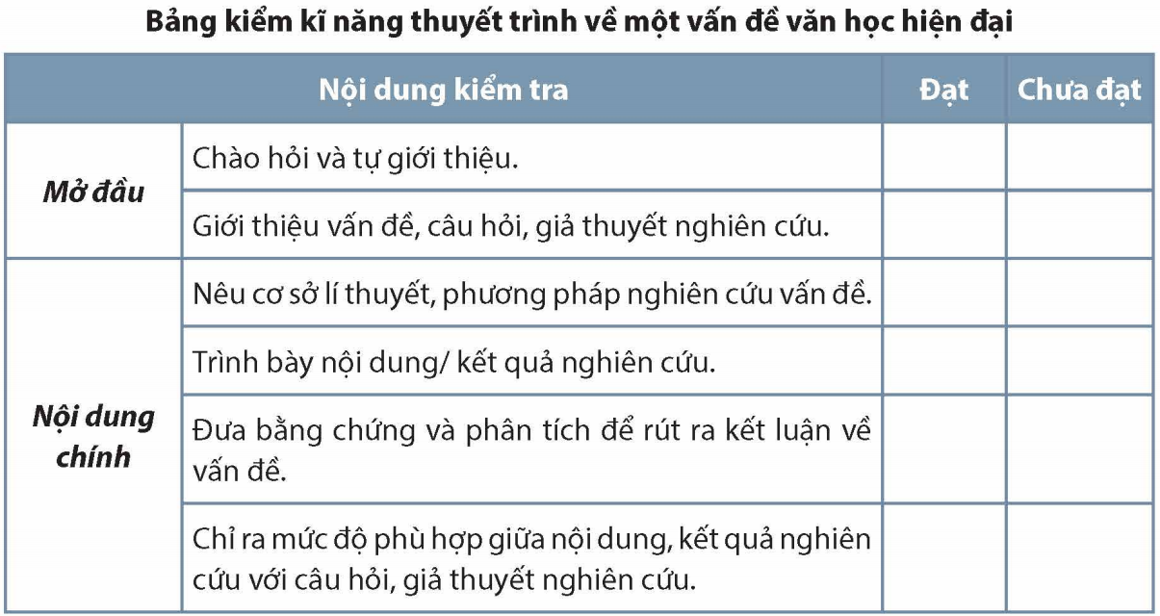
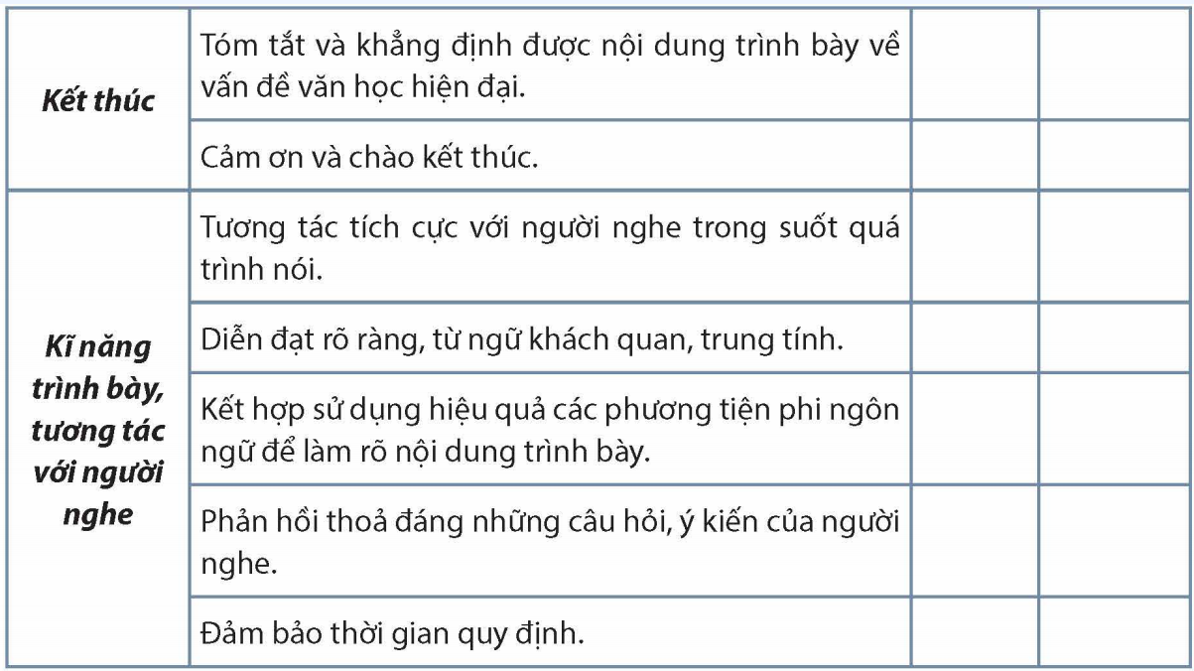
LUYỆN TẬP

Slide 41
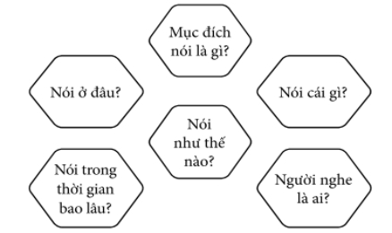
HS làm việc theo nhóm (phân công theo dự án), thực hiện các nhiệm vụ sau:
1) Xác định các thành tố giao tiếp khi thực hiện bài thuyết trình dựa vào các câu hỏi sau:

Slide 42
2) Trình bày ý tưởng chuyển hoá nội dung bài viết thành bài nói bằng cách:
+ Tóm tắt các ý chính của bài viết dưới dạng sơ đồ, gạch đầu dòng, từ khoá.
+ Rút gọn nội dung các phần bài viết dưới dạng các cụm từ, các từ khoá.
+ Chuẩn bị phương tiện giao tiếp phi ngôn ngữ hỗ trợ.
+ Chuẩn bị phần mở đầu và kết thúc lôi cuốn, hấp dẫn.
+ Dự kiến phần phản hồi (đặt câu hỏi, phản biện) của người nghe và chuẩn bị câu trả lời.
3) Thực hiện ở nhà: hoàn thiện sản phẩm clip giới thiệu.

Slide 43
1. Thời gian thực hiện: 9h00’ – 10h35’ (tiết 3 và 4 buổi sáng).
2. Không gian: Lớp học, bàn ghế được sắp xếp, bài trí lại để phù hợp với không gian họp báo. Chuẩn bị một gian triển lãm sản phẩm tập san “Vẻ đẹp của văn học hiện đại Việt Nam” ở phía trước phòng họp báo.

Slide 44


VẬN DỤNG
TỔ CHỨC BUỔI HỌP BÁO
“VẺ ĐẸP CỦA VĂN HỌC HIỆN ĐẠI VIỆT NAM”
1. Thời gian thực hiện: 9h00’ – 10h35’ (tiết 3 và 4 buổi sáng).
2. Không gian: Lớp học, bàn ghế được sắp xếp, bài trí lại để phù hợp với không gian họp báo. Chuẩn bị một gian triển lãm sản phẩm tập san “Vẻ đẹp của văn học hiện đại Việt Nam” ở phía trước phòng họp báo.

Slide 45
3. Tiến trình tổ chức:
Thời gian | Hoạt động | Phụ trách chính
8h45’ -9h00’ | Đội lễ tân đón khách, ổn định chỗ ngồi cho khách mời, cử toạ. | Ban lễ tân, trưởng ban tổ chức.
9h00’ -9h05’ | Người dẫn chương trình (MC) giới thiệu mở đầu chương trình. | MC
9h05’ -9h30’ | Tổ chức buổi toạ đàm kết hợp với chiếu clip giới thiệu theo từng vấn đề. | MC, đại diện các ban
9h30’ -9h45’ | Các tiết mục văn nghệ giữa giờ | Đội văn nghệ
9h45’ 10h15’ | Tiếp tục buổi toạ đàm | MC, đại diện các ban
10h15’10h30’ | Phần trao đổi giữa khán giả và các khách mời | MC, đại diện các ban, khán giả
10h30’-10h35’ | Tổng biên tập (GV) tổng kết, tuyên bố bế mạc buổi họp báo | Tổng biên tập

Slide 46


